Slide 1
Music Machine
webapp for
generation of beats using samples
and the Web Audio API.
Philip Kirchner, Ruben Stößer, Matthias Heieck, Maximilian Ott

Slide 2
Gliederung
Überblick
Verwendete Komponenten
Verwendete Libraries
Präsentation der Anwendung
Fazit

Slide 3
Überblick
Webanwendung zum
Erstellen von Beats mit optionalen Effekten
Visualisieren des erstellten Beats (Spectrum Analyser)
Import und Export von erstellten Beats
Aufnahme des Beats und Speichern als „.wav“ Datei

Slide 4


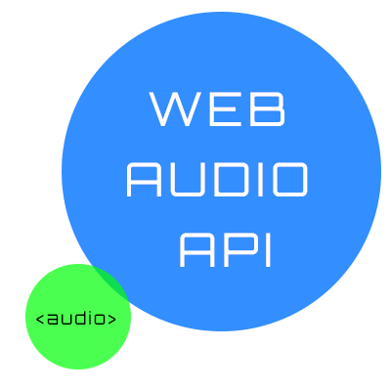
Verwendete Komponenten
AngularJS
Google Material Design (Angular Material)
Web Audio API

Slide 5
Verwendete Libraries
TunaJS https://github.com/Dinahmoe/tuna
WAAClock https://github.com/sebpiq/WAAClock
recorderJS https://github.com/mattdiamond/Recorderjs

Slide 6
Präsentation

Slide 7
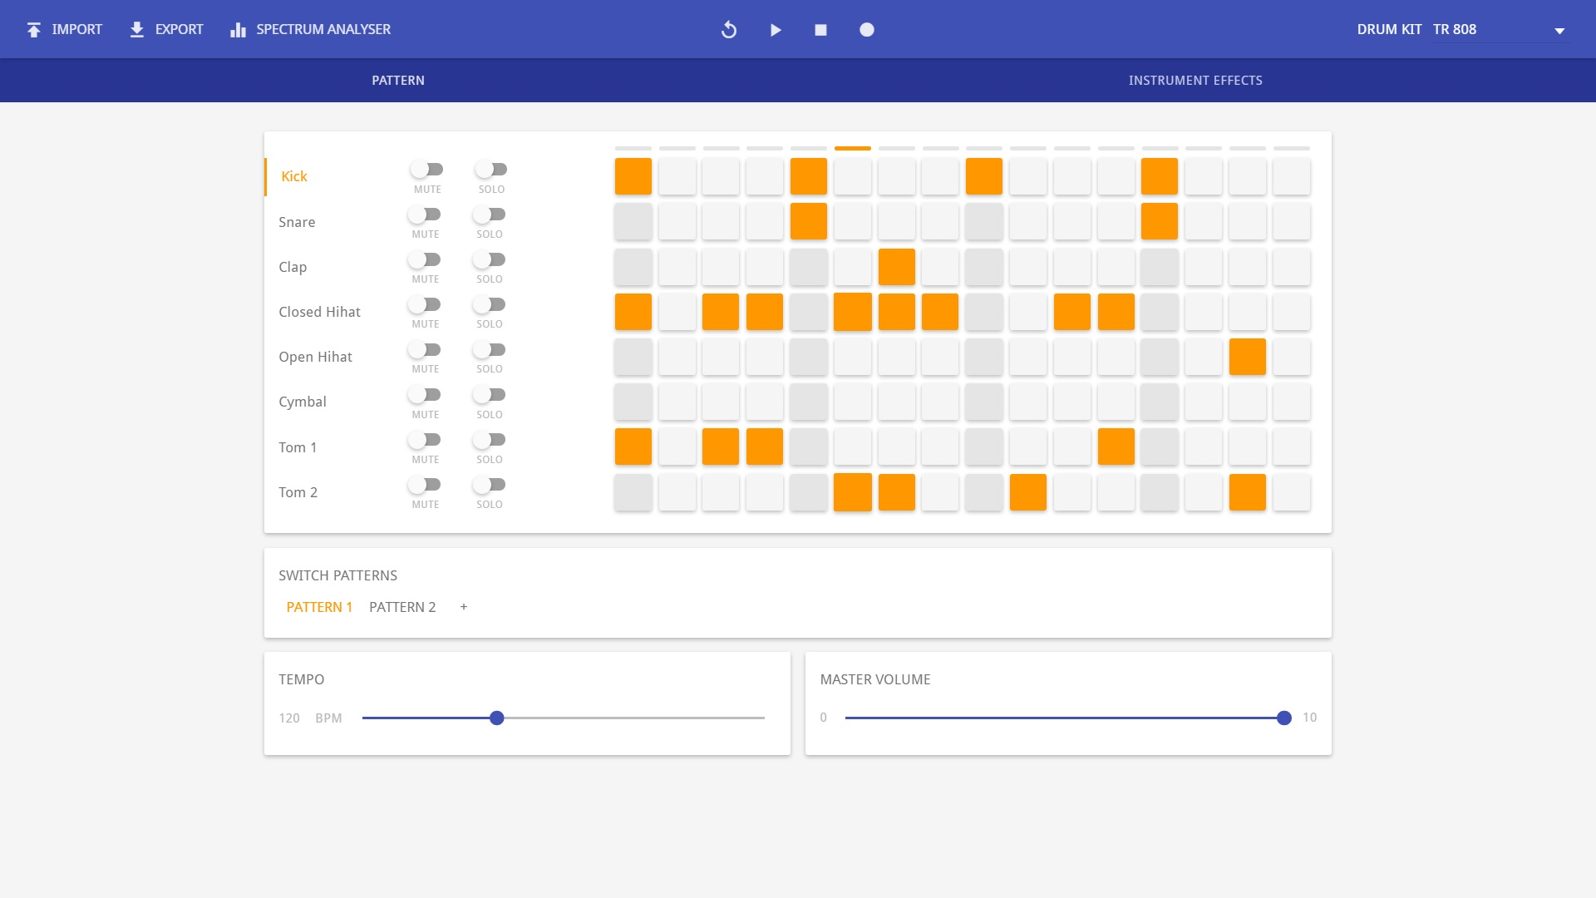
Pattern Screen

Slide 8
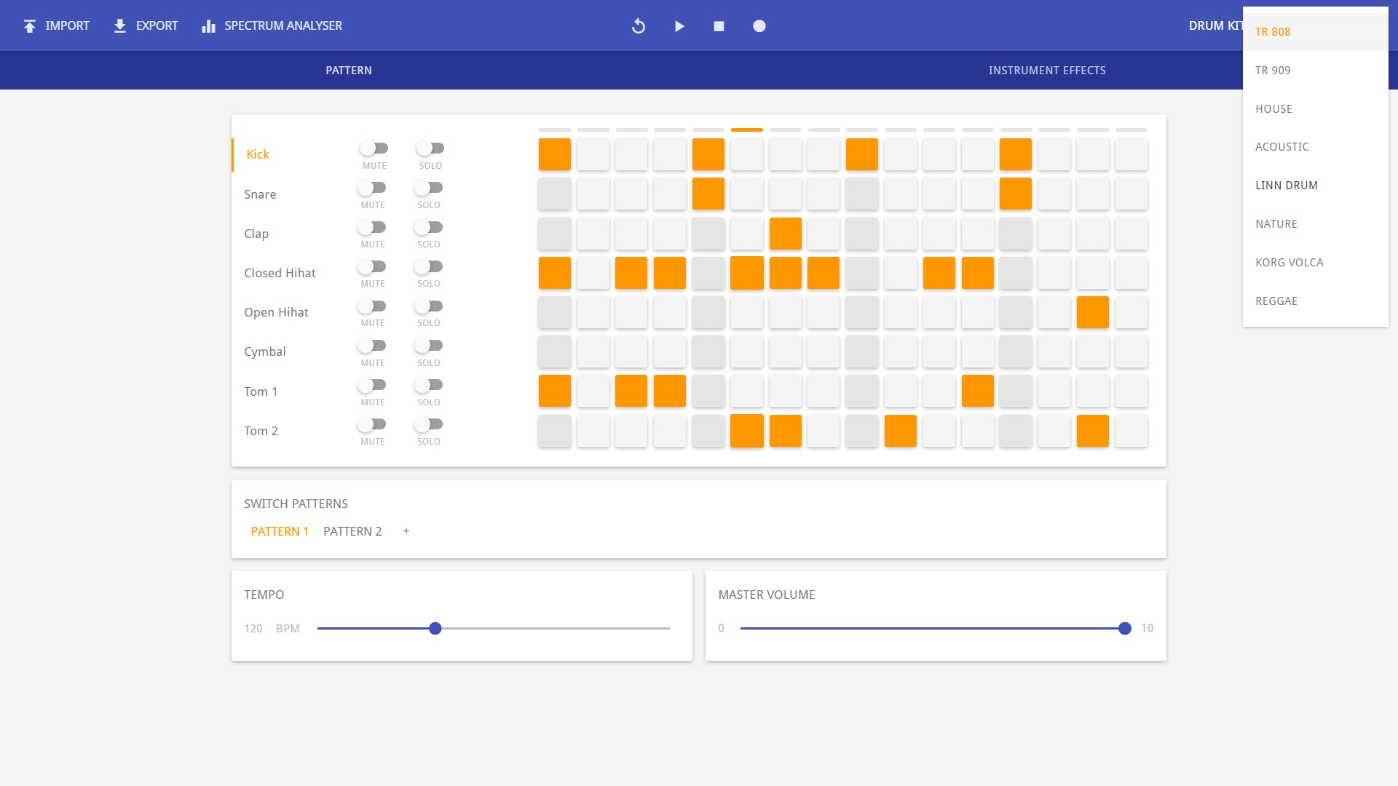
Kit Selection

Slide 9
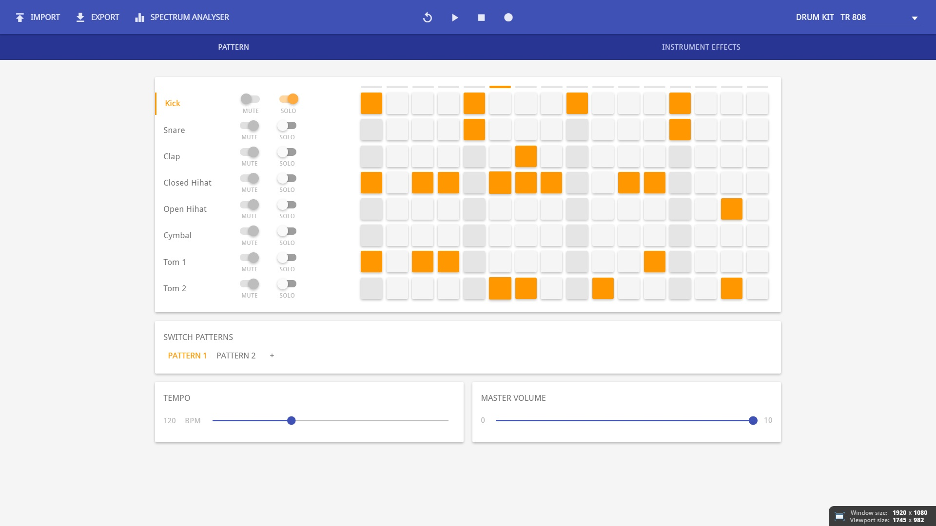
Solo & Mute Instruments

Slide 10
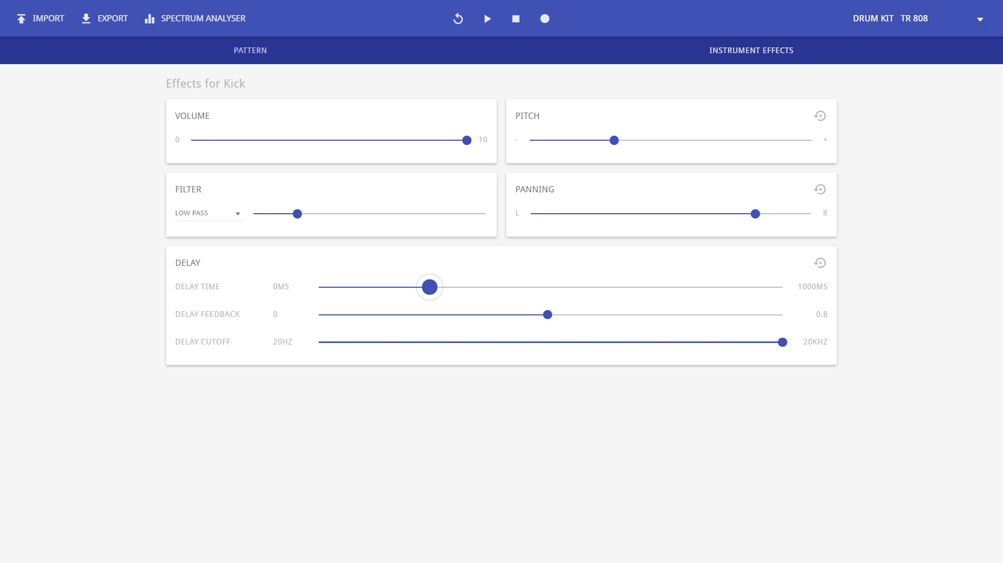
Instrument Effects Screen

Slide 11
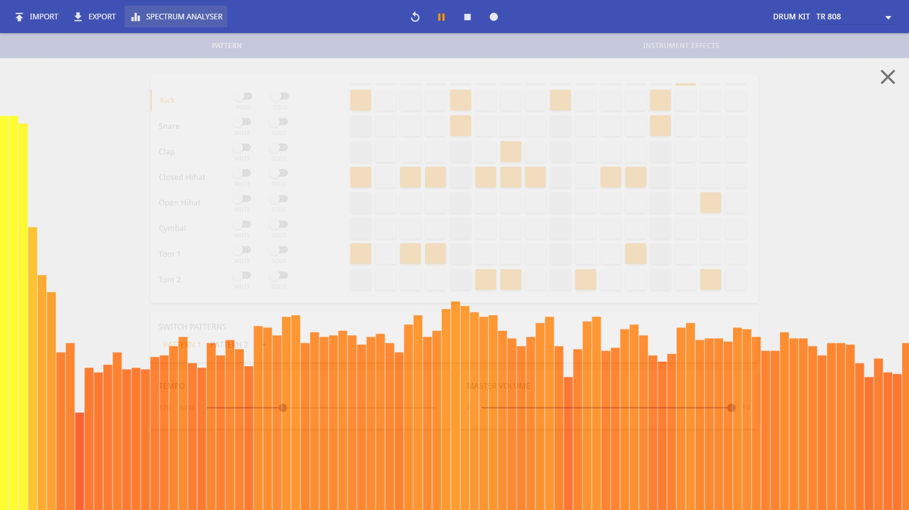
Spectrum Analyser Overlay

Slide 12
Fazit
Web Audio API ermöglicht Entwicklung von komplexeren audio-orientierten Anwendungen im Browser
Browser Support und Performance sind noch stark limitiert
AngularJS eignet sich für diese Art von Single-Page Anwendungen hervorragend
Angular Material bietet einfache Implementierung des Google Material Designs in AngularJS Anwendungen

Slide 13
Zukunftsausblick
Synthesizer (MIDI) Anbindung
Mehr Effekte (Abhängig von Performance)
Möglichkeit eigene Drumkits hochzuladen und zu verwenden
Sequencing ermöglichen. Aneinanderreihung von Patterns in einer bestimmten Reihenfolge
Eigenen Input Kanal (z.B. für Mikro, Gitarre etc.)

Slide 14
Vielen Dank für Ihre Aufmerksamkeit!

